Slide 1
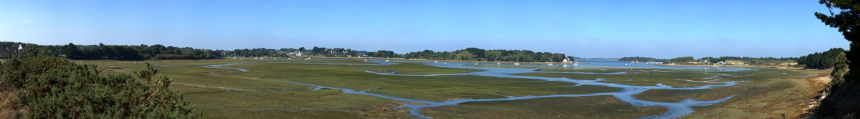
Lorient Vous Présente Le Golfe – Du -Morbihan
Panorama sur le golfe du Morbihan à marée basse.

Slide 2
Le golfe du Morbihan est une mer intérieure d'une longueur est-ouest de 20 kilomètres environ parsemée de nombreuses îles et îlots. C'est une destination prisée pour la beauté de ses paysages couvrant une centaine de kilomètres carrés, située en Bretagne, dans le département du Morbihan auquel il a donné son nom.

Slide 3
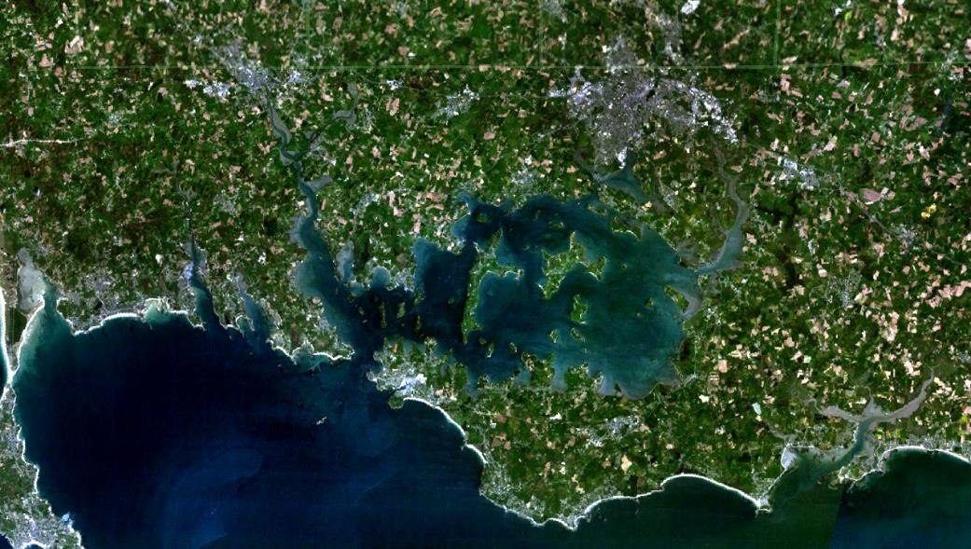
Golfe du Morbihan - image satellite

Slide 4
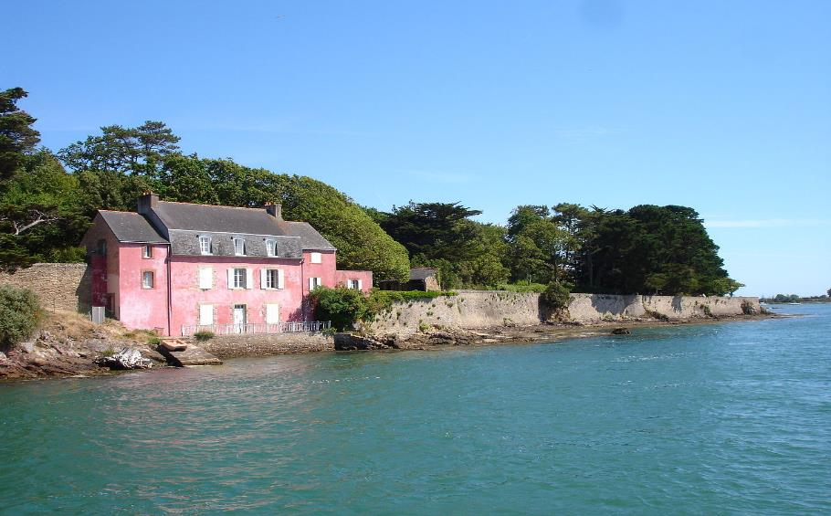
La Maison rose, repère maritime de l'entrée de la rivière de Vannes

Slide 5
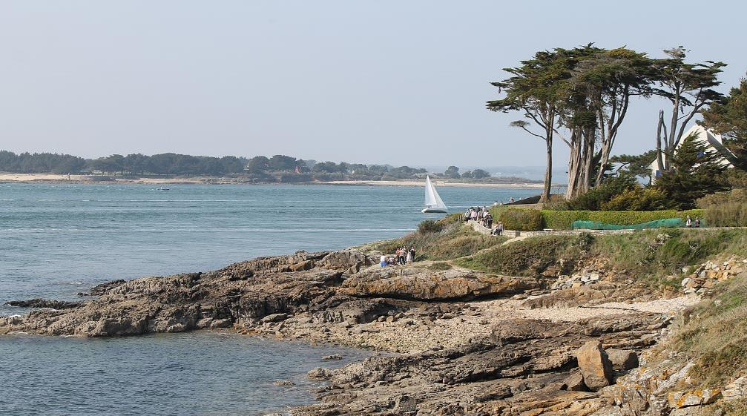
Entrée du golfe, entre Port-Navalo au premier plan et la pointe de Kerpenhir à l'arrière-plan.

Slide 6
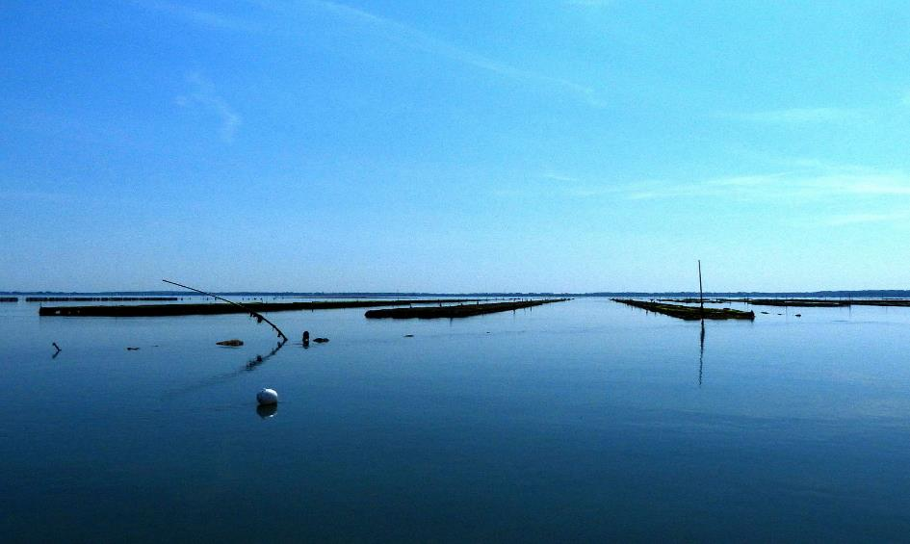
Parcs ostréicoles dans le golfe du Morbihan.

Slide 7
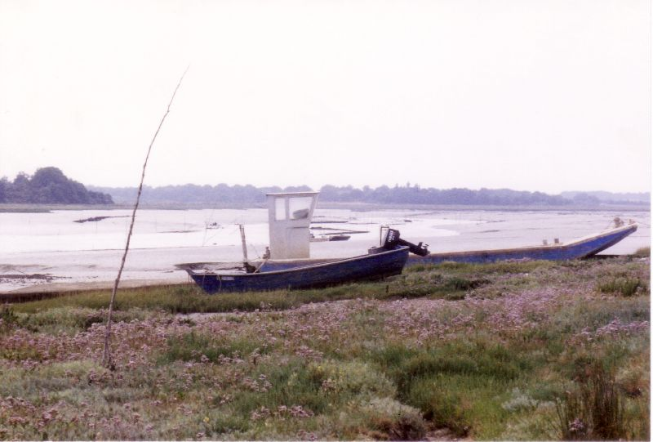
Les embarcations de pêche du golfe

Slide 8
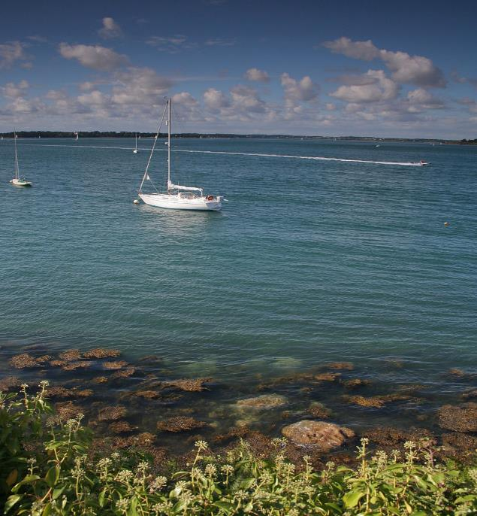
Paysage du golfe du Morbihan près d'Arzon.

Slide 9
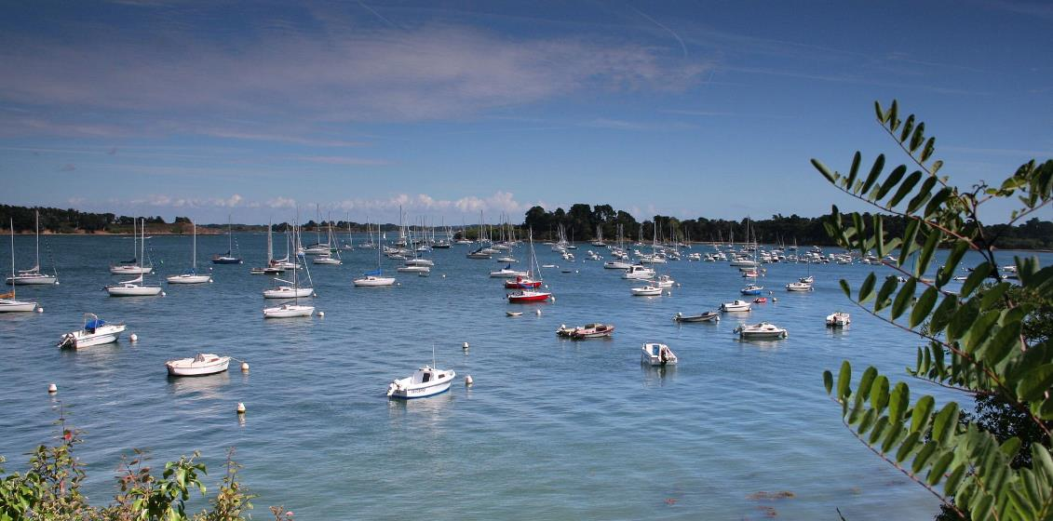
Un mouillage du golfe du Morbihan près d'Arzon.

Slide 10
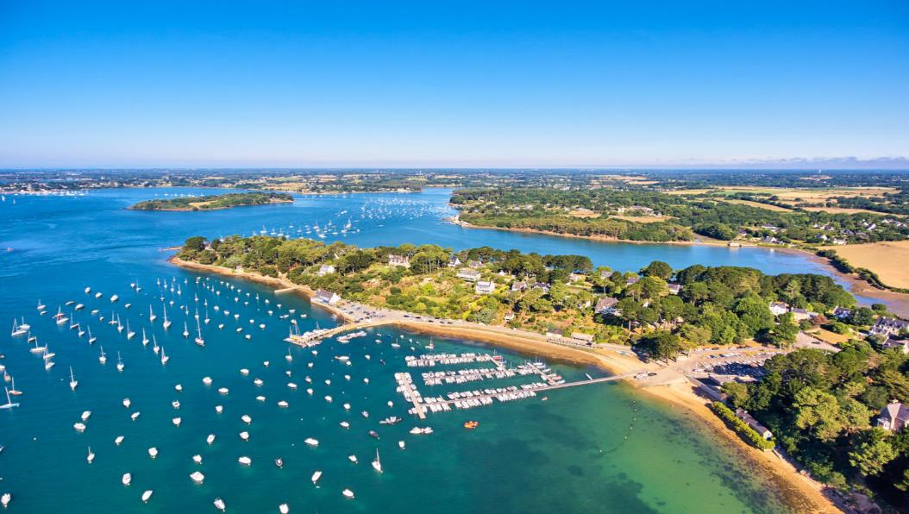
Le Port D’Arradon

Slide 11
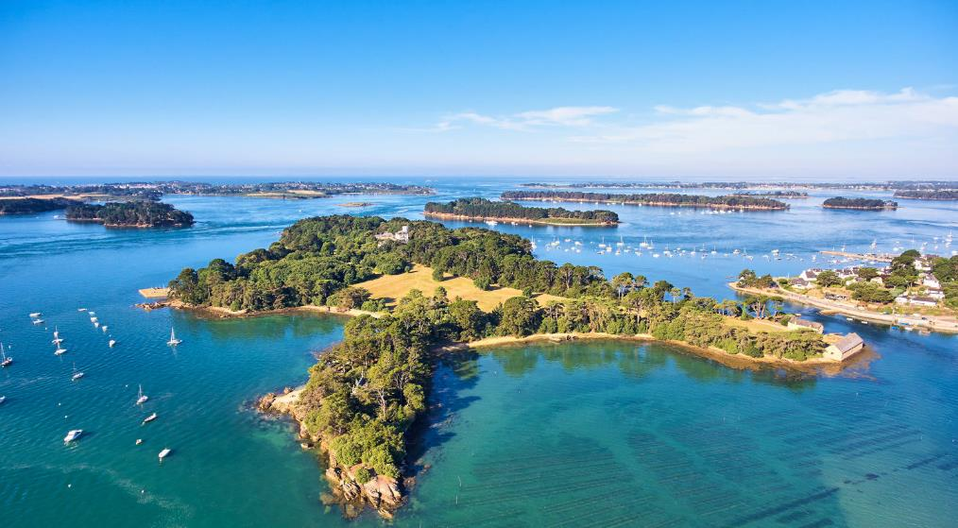
Vue aérienne du nord de l’île Berder

Slide 12
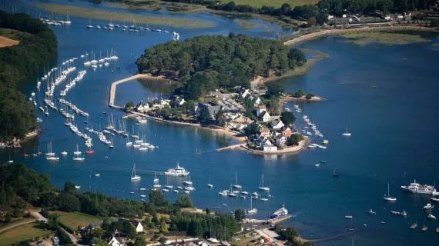
Le Golfe du Morbihan

Slide 13
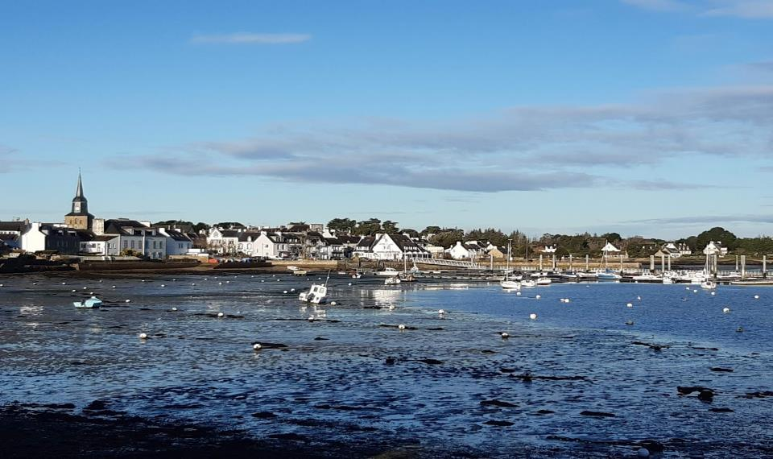
GOLFE DU MORBIHAN

Slide 14
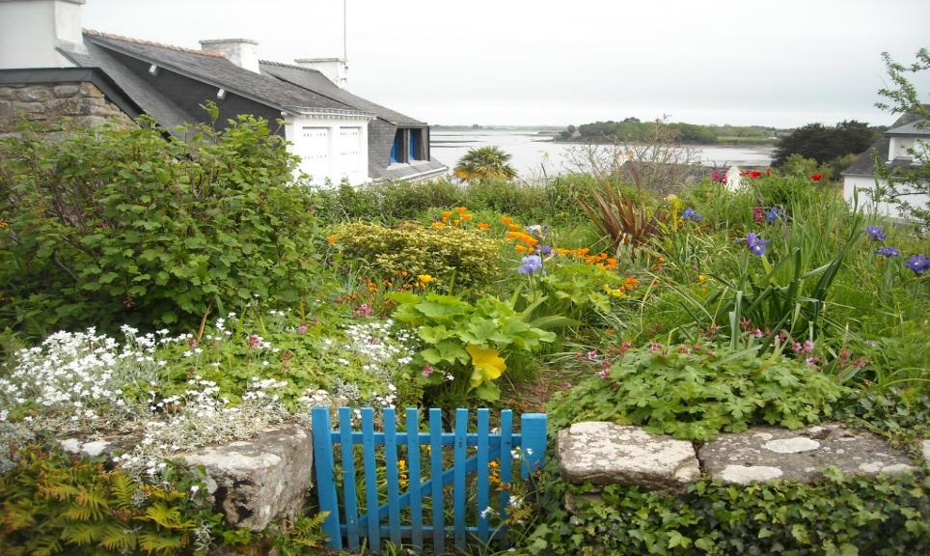
l’île aux Moines

Slide 15
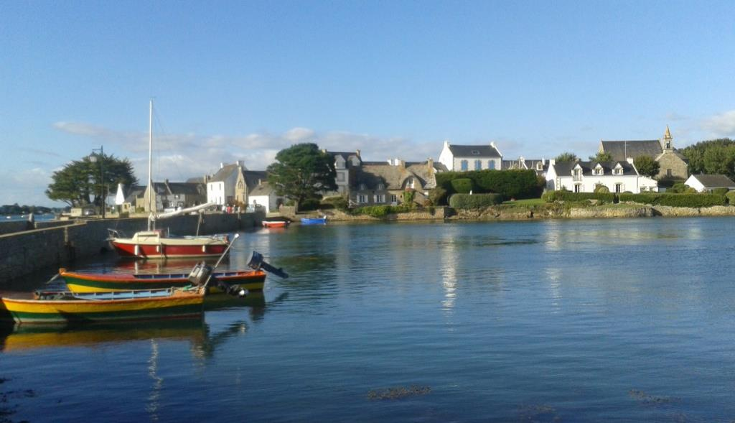
GOLFE DU MORBIHAN

Slide 16
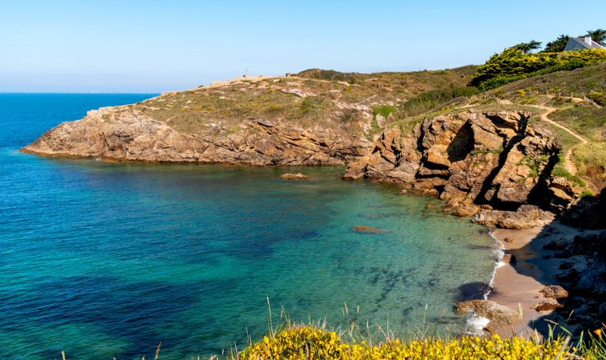
le plus beau coin du Golfe du Morbihan

Slide 17
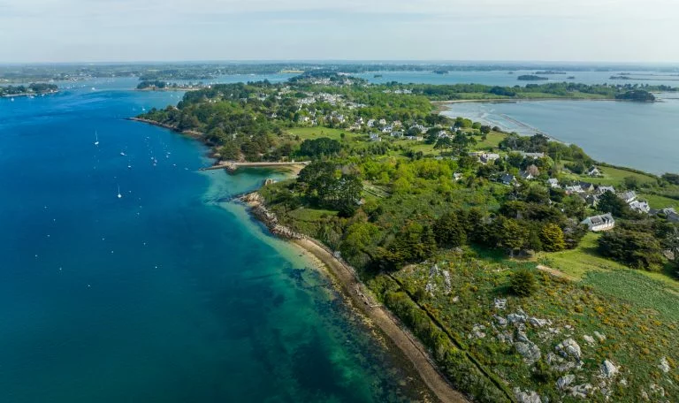
L’Île aux Moines, l’une des plus belles îles du Golfe du Morbihan (et même de Bretagne !)

Slide 18
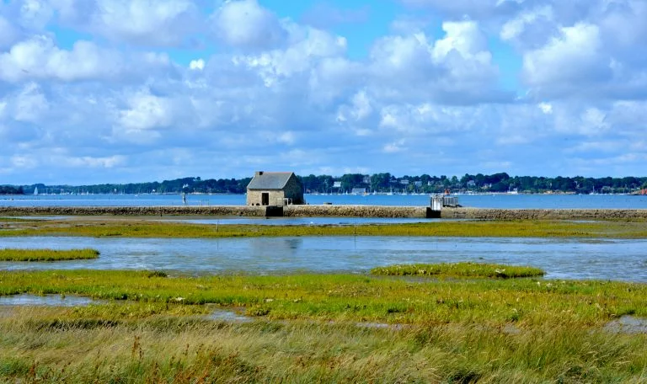
L’Île d’Arz, la plus sauvage des îles du Golfe du Morbihan

Slide 19
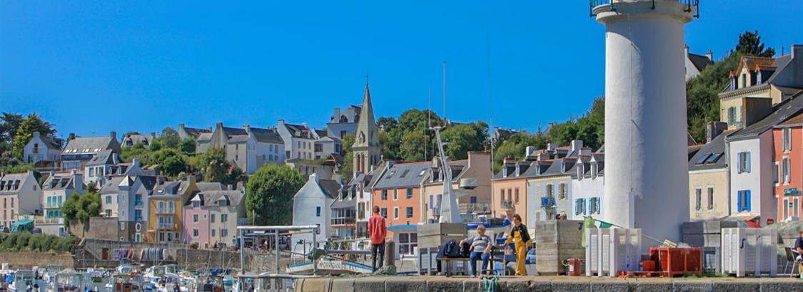
Le Golfe du Morbihan

Slide 20
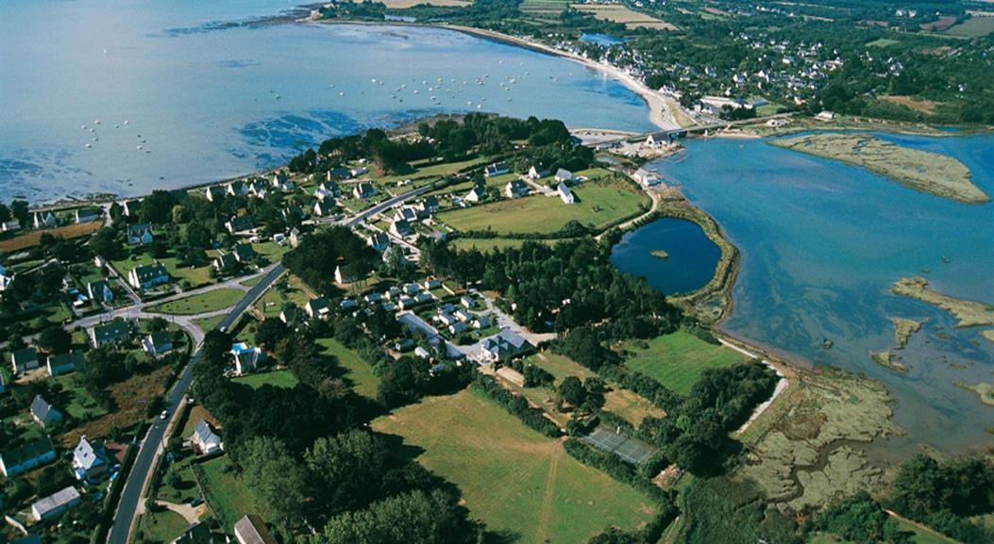
Le Golfe du Morbihan

Slide 21
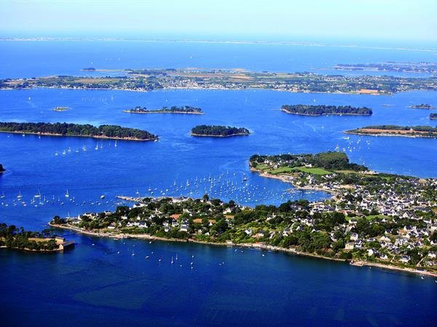
Le Golfe du Morbihan

Slide 22
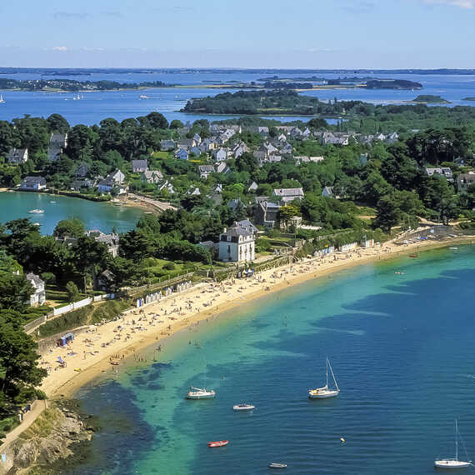
Les îles du Golfe du Morbihan

Slide 23
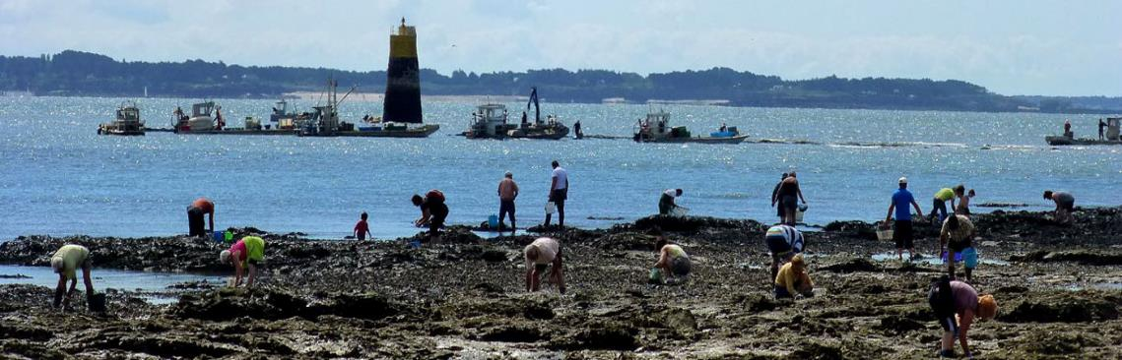
Golfe Du Morbihan

Slide 24
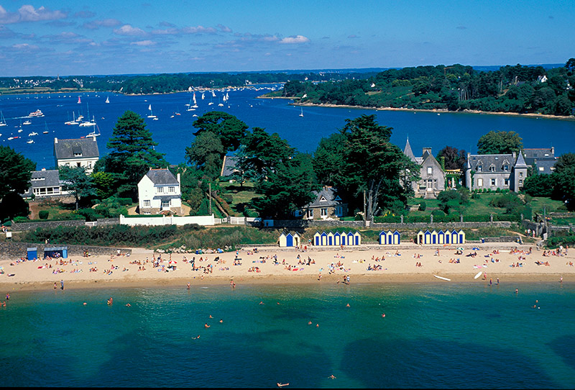
Golfe du Morbihan...

Slide 25
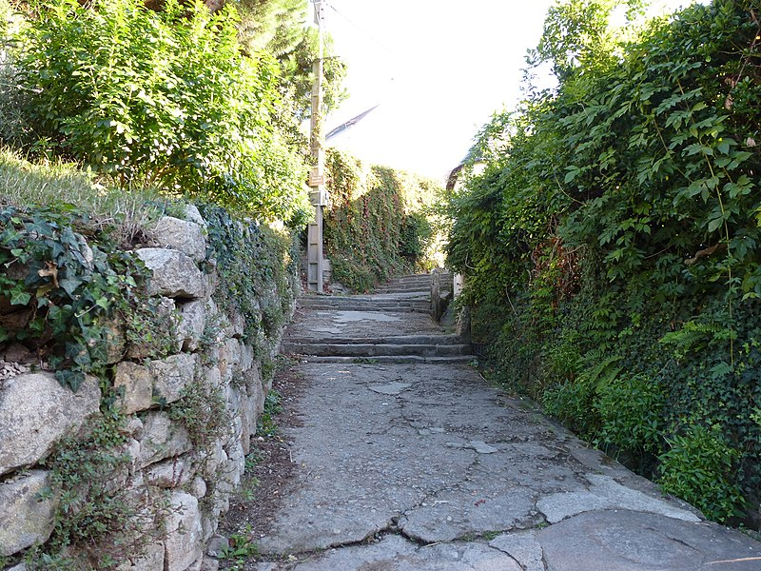
Ruelle de l'ile aux moines

Slide 26
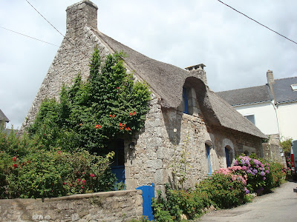
'iIle aux moines

Slide 27
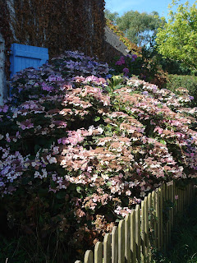
Les hortensias sur l'Ile aux moines

Slide 28
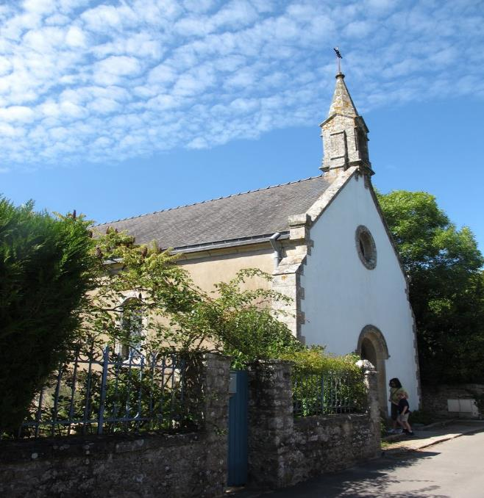
le aux Moines, Chapelle N.D. de l'Espérance

Slide 29
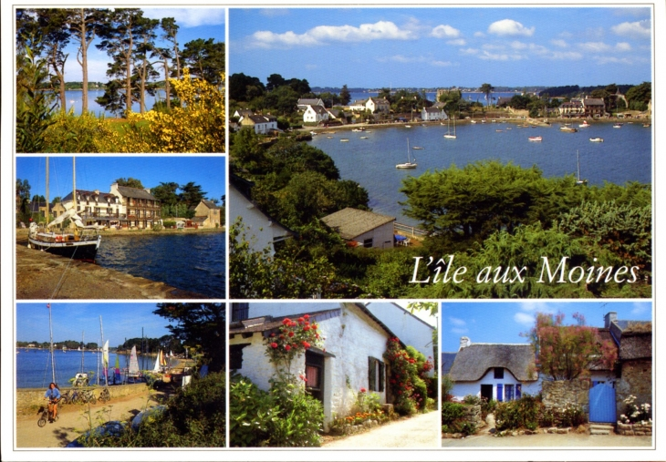

Slide 30
Lorient Vous A Proposer Le Golfe Du Morbihan
Les Images Et Le Son Du Net
Lorient

